Slide 1
Bättre felsorteringsstatistik på ÅVC med hjälp av AI-plockanalys
Rapportnummer 2026:09

Slide 2
Avfall Sveriges utvecklingssatsningar
Syftet med Avfall Sveriges utvecklingssatsning är att genom samordnade insatser främja medlemmarnas verksamhetsutveckling för en avfallshantering som är miljöriktig och hållbar utifrån ett samhällsansvar.
Utvecklingssatsningens inriktning utgår från medlemmarnas behov, är starkt medlemsförankrad, framförallt genom arbetsgrupperna, och har sin grund i Avfall Sveriges vision ”En framtid utan avfall”.
Särskilda satsningar
Arbetsgrupperna för energiåtervinning, biologisk återvinning och avfallsanläggningar har egna utvecklingssatsningar som de själva bekostar och beslutar om.
Rör ej. Ska alltid vara med.
Rör ej. Ska alltid vara med.
Rör ej. Ska alltid vara med.
Rör ej. Ska alltid vara med.

Slide 3


Projektinformation
Denna sida fylls i av Avfall Sverige
Sökande: Stiftelsen Chalmers Industriteknik, Göteborgs Stad, Alingsås kommun, Kungsbacka kommun
Genomförare: Linnea Lindkvist, Moheb Nayeri, Faruk Geles, alla på Stiftelsen Chalmers Industriteknik
Projektledare: Moheb Nayeri, Stiftelsen Chalmers Industriteknik
Finansiärer: Avfall Sverige, Vinnova
Denna sida fylls i av Avfall Sverige
Denna sida fylls i av Avfall Sverige
Denna sida fylls i av Avfall Sverige

Slide 4
Syfte & målsättning
Identifiera och klassificera avfall insamlad vid ÅVC:er med AI-baserat datorseende.
Undersöka möjlighet att ge kontinuerlig och automatiserad statistik om avfallsflöden vid ÅVC:er.
Komplettera dagens manuella plockanalyser, som är kostsamma och tidskrävande.
Ge kommunerna bättre underlag för att minska felsortering.

Slide 5
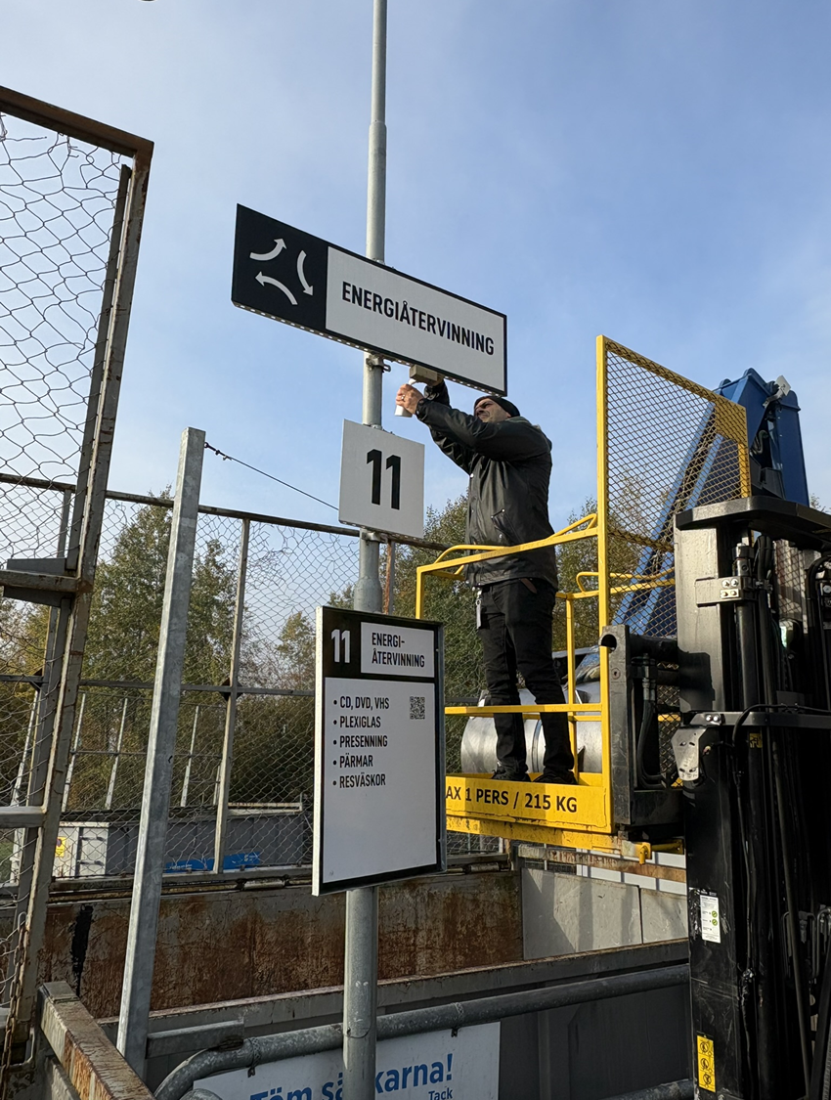
Genomförande: Datainsamling
Kameror på elva mätpunkter vid tre ÅVC:er.
Tio avfallsfraktioner, med data insamlad sedan oktober 2024.
Lagring på krypterade hårddiskar och interna servrar.
Ett tvåstegsfilter tar bort bilder där personer förkommer i led att GDPR säkra använd data i projektet

Slide 6
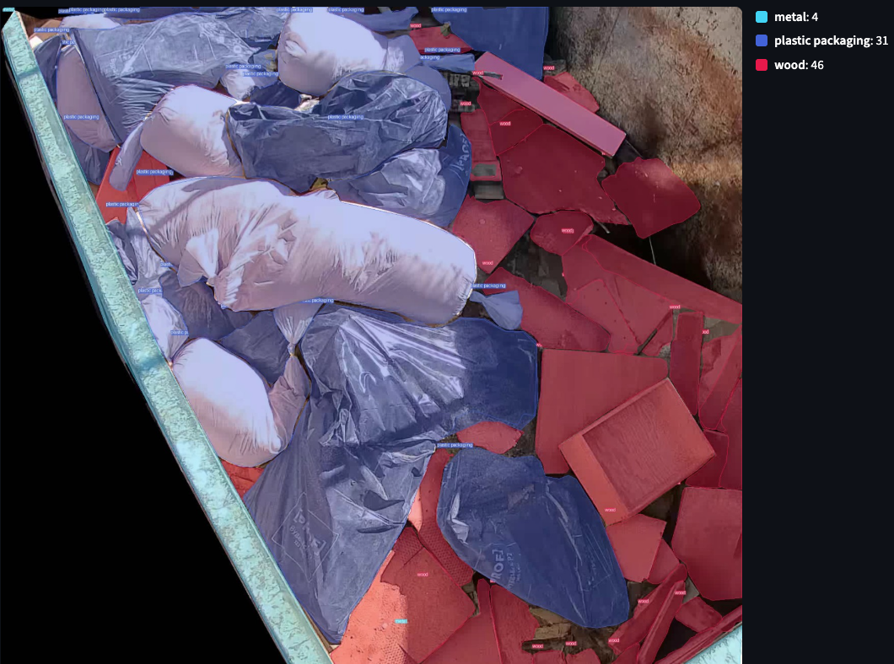
Genomförande: Metod
Metodiken anpassades löpande efter nya AI-modeller.
Bilderna delas upp så att varje enskilt föremål kan urskiljas.
Varje föremål märks och klassificeras sedan mot en avfallsfraktion.
Nya fraktioner kan läggas till utan att modellen tränas om.
Modellen pekade själv ut osäkra fall för manuell granskning.

Slide 7
Nyckelresultat
Fraktion | Noggrannhet
Plastförpackningar | 99 %
Trä | 99 %
Wellpapp | 98 %
Betong | 94 %
Hårdplast | 92 %
Isolering | 83 %
Energiåtervinning | 76 %
Noggrannheten varierar mellan fraktioner.
Hög för visuellt tydliga material.
Lägre för heterogena fraktioner.
Energiåtervinning är svårast.

Slide 8
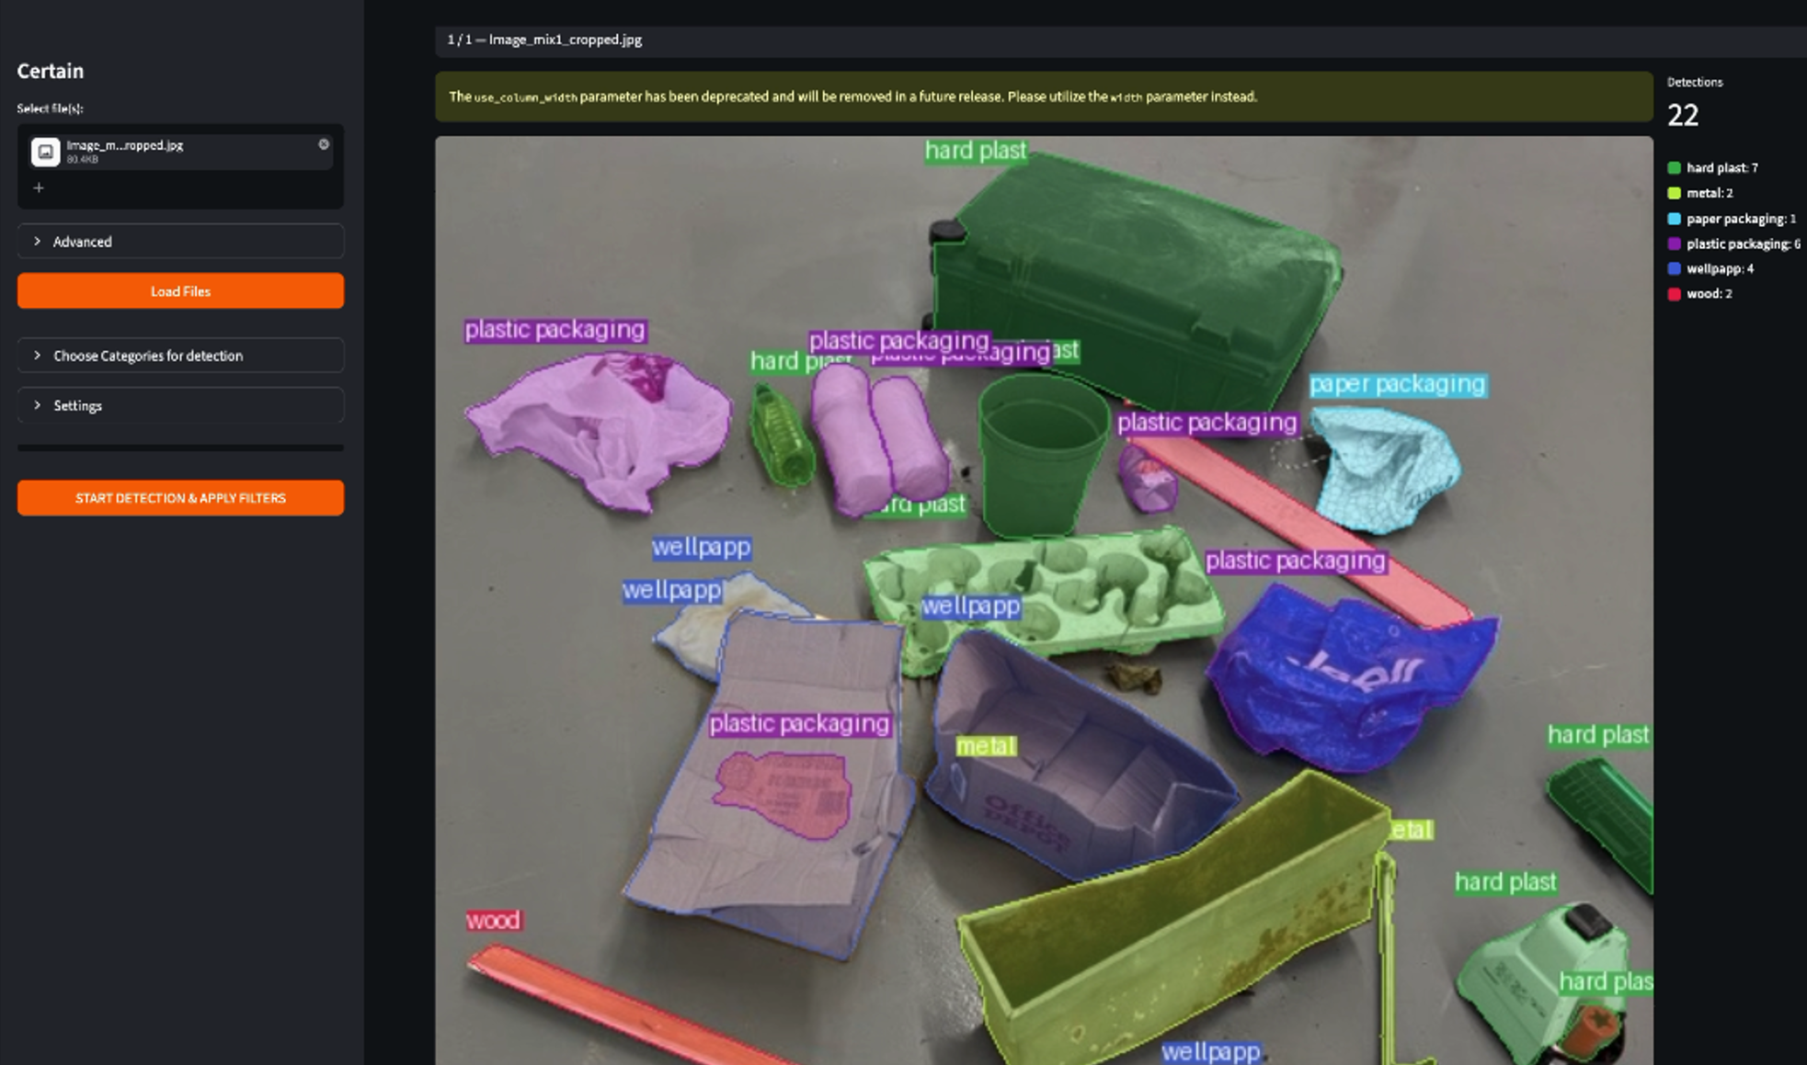
Nyckelresultat: Web App för digital plockanalys
En prototyp av ett webbverktyg har utvecklats.
Användaren laddar upp egna bilder eller videofiler.
AI-modellerna räknar och klassificerar objekt automatiskt.
Resultatet visas som statistik och diagram i verktyget.
Verktyget gör metoden användbar utan teknisk förkunskap.

Slide 9
Insikter & slutsatser
Konceptvalidering är uppnådd.
Cirka 120 000 objekt annoterade.
Hög noggrannhet för visuellt tydliga fraktioner.
Energiåtervinning är svårast att klassificera.
Gråzoner finns även för erfaren personal.
Fraktionsdefinitioner varierar mellan ÅVC:er.
Systemet måste kunna konfigureras lokalt.

Slide 10
Nästa steg
Utveckla omräkning från antal till vikt.
Fler piloter vid ÅVC:er med olika förutsättningar.
Enklare konfigurering för kommunerna.
Förbättrad datakvalitet i träningsdata.
Löpande nytta av framsteg inom AI-baserat datorseende.
Brett intresse ger grund för ett fortsättningsprojekt.

Slide 11

Denna sida fylls i av Avfall Sverige
Denna sida fylls i av Avfall Sverige
Denna sida fylls i av Avfall Sverige
Camilla Nilsson, rådgivare Avfall Sverige
camilla.nilsson@avfallsverige.se
Denna sida fylls i av Avfall Sverige

Slide 13
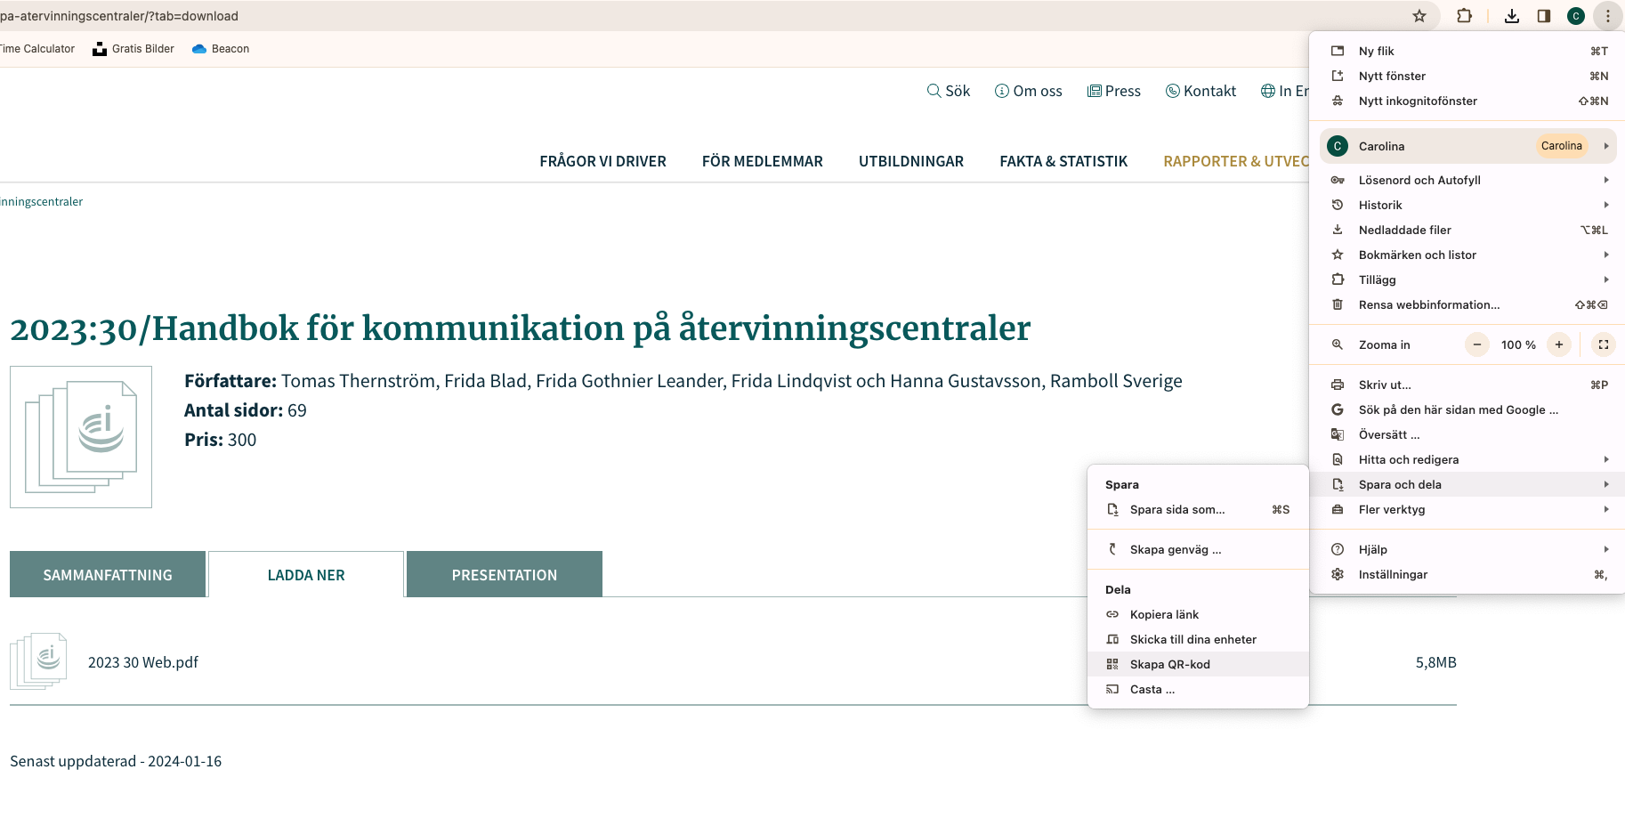
Tips: Skapa QR-kod i Chrome, finns även andra sätt

